Slide 1

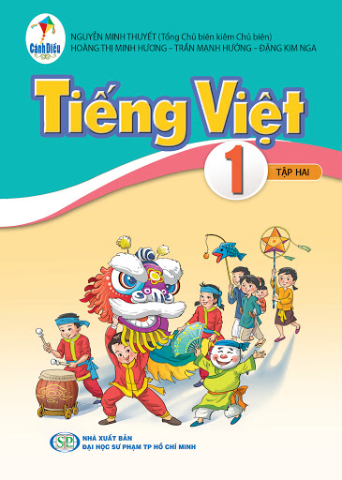
Xin chào các em!

Slide 2
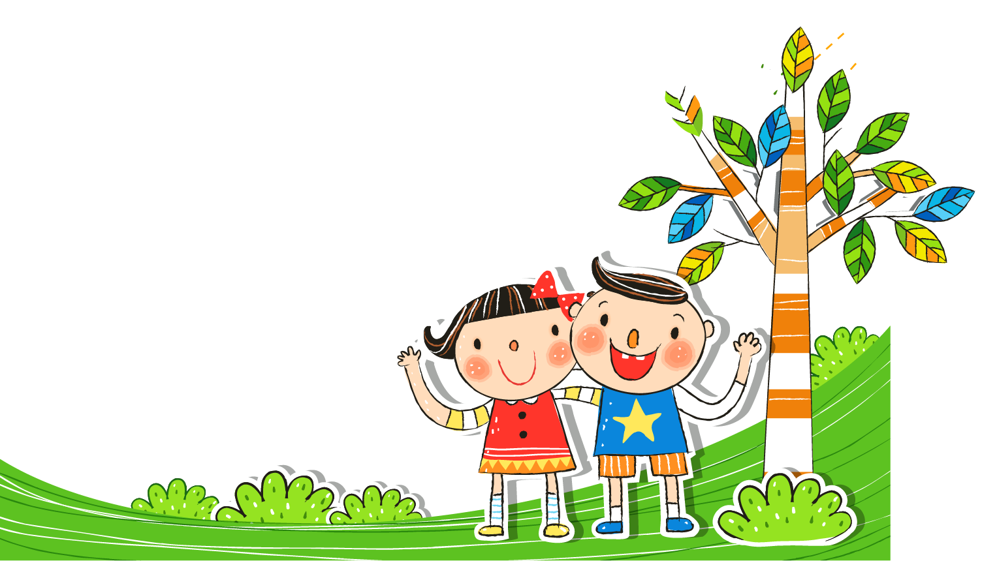
KiÓm tra bµi cò

Slide 3

Thứ ngày tháng năm 2021
Tiếng Việt
Bài 97 : ai - ay
ai
ay

Slide 4
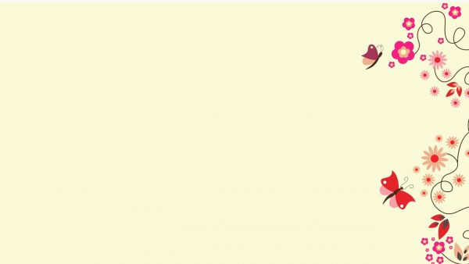
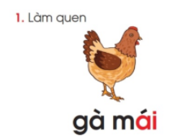
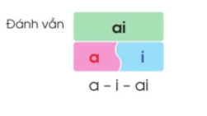
1. Lµm quen

Slide 5

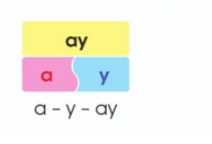
1. Lµm quen

Slide 6

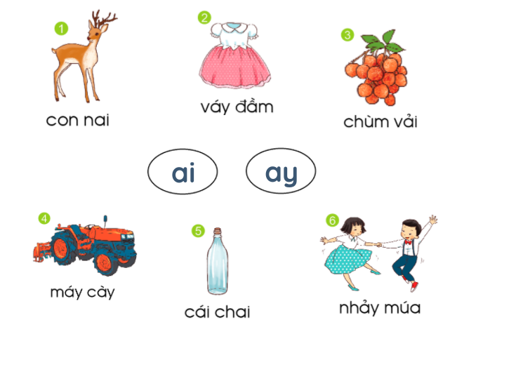
TIẾNG NÀO CÓ VẦN ai? TIẾNG NÀO CÓ VẦN ay ?

Slide 7
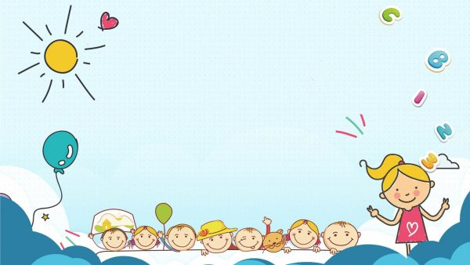


THƯ GIÃN

Slide 8
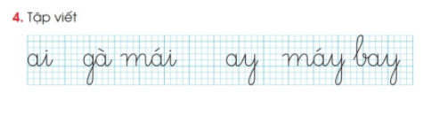
TẬP VIẾT BẢNG CON

Slide 9

TẬP VIẾT BẢNG CON

Slide 10
Tiết 2

Slide 11
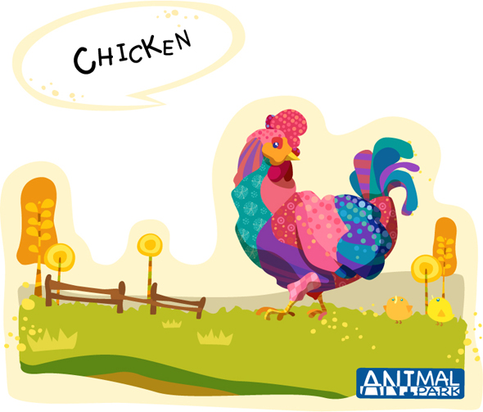
3. TẬP ĐỌC
Chú gà quan trọng

Slide 12
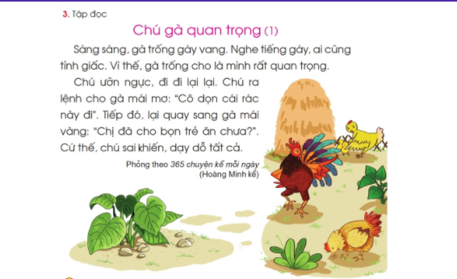

Slide 13
Luyện đọc từng câu
Sáng sáng, gà trống gáy vang
Nghe tiếng gáy, ai cũng tỉnh giấc
Vì thế, gà trống cho là mình rất quan trọng.

Slide 14
Chú ưỡn ngực, đi đi lại lại.
Chú ra lệnh cho gà mái mơ:
Cô dọn cái rác này đi.
Tiếp đó lại quay sang gà mái vàng:
Chị đã cho bọn trẻ ăn chưa ?
Cứ thế, chú sai khiến, dạy dỗ tất cả

Slide 15
LUYỆN ĐỌC ĐOẠN
Đoạn 1
Sáng sáng, gà trống gáy vang. Nghe tiếng gáy, ai cũng tỉnh giấc. Vì thế, gà trống cho là mình rất quan trọng.

Slide 16
Đoạn 2
Chú ưỡn ngực, đi đi lại lại. Chú ra lệnh cho gà mái mơ: “ Cô dọn cái rác này đi”. Tiếp đó, lại quay sang gà mái vàng : “ Chị đã cho bọn trẻ ăn chưa?”Cứ thế, chú sai khiến, dạy dỗ tất cả.

Slide 17

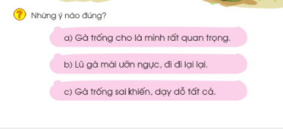
TÌM HIỂU BÀI

Slide 18
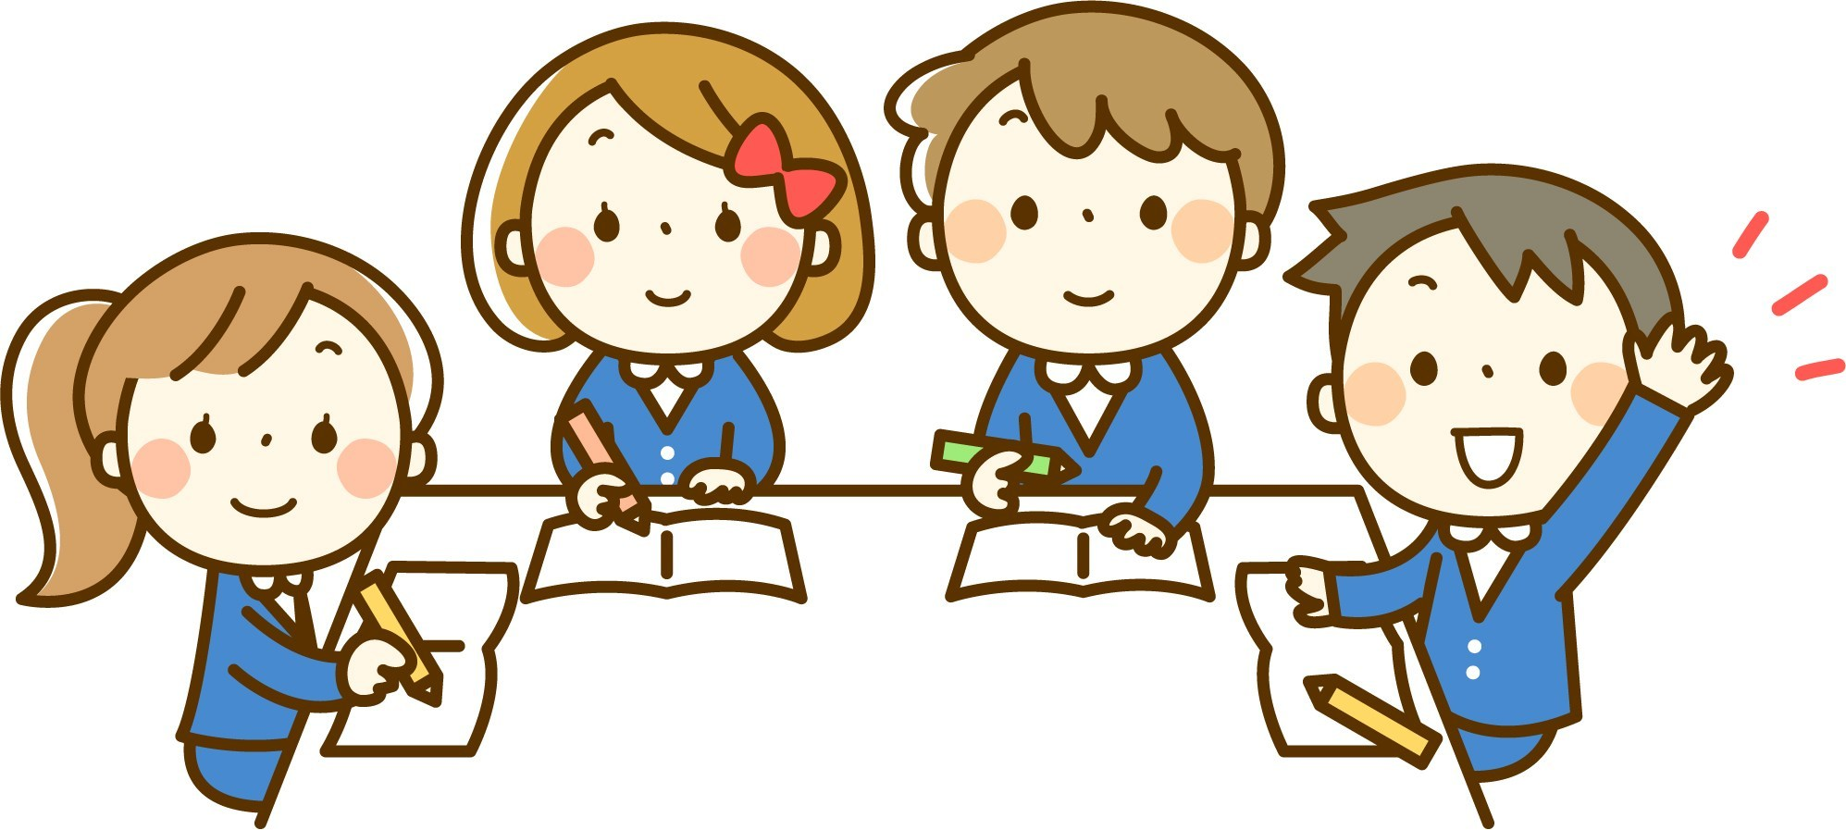
CỦNG CỐ

Slide 19
TÌM CÁC TIẾNG CÓ VẦN ai
TÌM CÁC TIẾNG CÓ VẦN ay
Cai, bái, mài, nải, mại, bãi
May, bày, váy, chảy, lạy, hãy

Slide 20

Dặn dò

Slide 21
Tạm biệt và
hẹn gặp lại!

